Slide 1
Итоговый проект на тему: «Интернет магазин»
ФГБОУ ВО «Российский экономический университет им. Г.В. Плеханова»
Программа профессиональной переподготовки: Fullstack-разработка на языке Java
Сутурина Антонина Павловна
Группа: FSJ-2-22

Slide 2
Предметная область
Мой проект это интернет магазин свечей и сопутствующих товаров для их изготовления.
В проекте есть возможность регистрации и авторизации по ролям:
Администратор может добавлять, удалять и редактировать товары.
Обычный авторизированный пользователь может просматривать товары, фото товаров, использовать поиск, фильтрацию и сортировку. Также добавлять товар в корзину и оформлять заказ.
На главной странице для пользователя имеется возможность просматривать продукцию не регистрируясь и пользоваться также поиском.

Slide 3
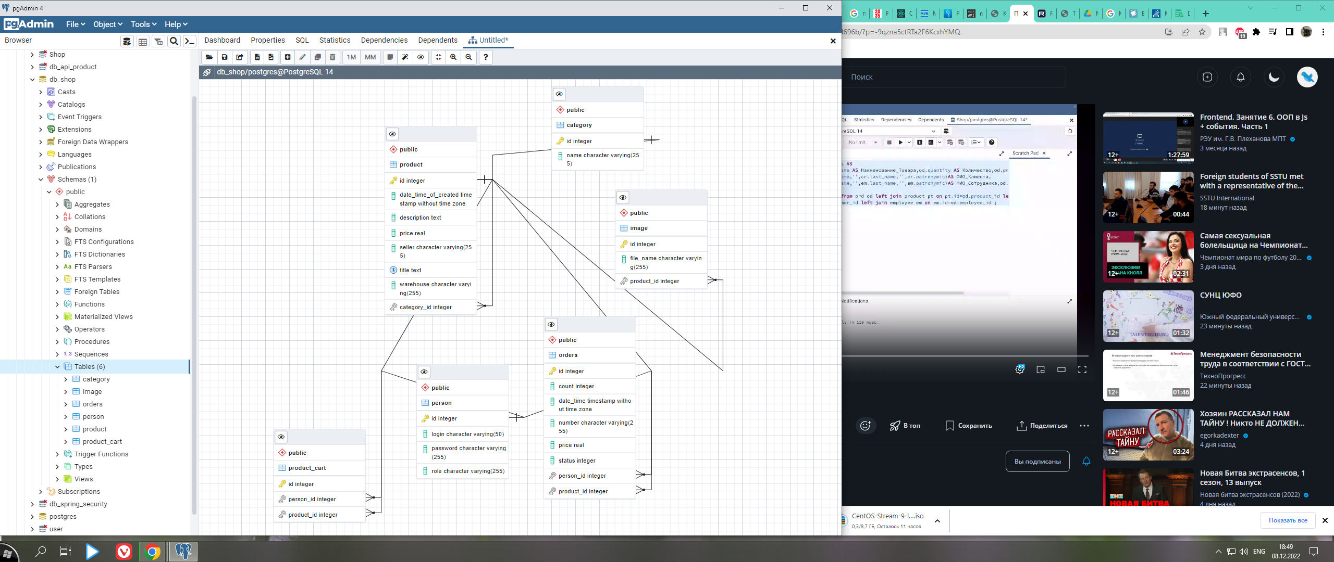
ER-модель

Slide 4
Инструментальные средства
Для реализации проекта я использовала язык Java с использованием Spring Framework, для дизайна - Bootstrap.
Также были применены: интегрированная среда разработки программного обеспечения IntelliJ IDEA, реляционная база данных PostgreSQL и система управления pgAdmin.

Slide 5
